Slide 1

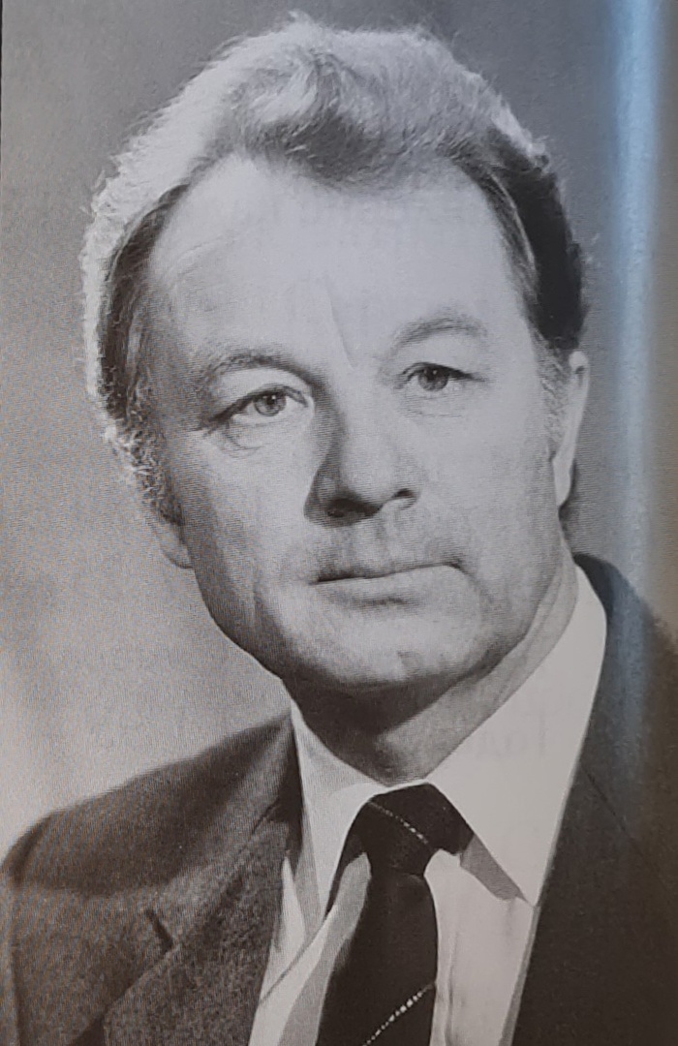
Пеннер Петр Иванович
1937 -
Кандидат экономических наук (1967), доцент (1970), профессор (1991), заведующий кафедрой экономики и организации сельского хозяйства (1977), проректор по научной работе (1994-1997)
Выполнила: Орлова А.Н., ТБ19о1

Slide 2
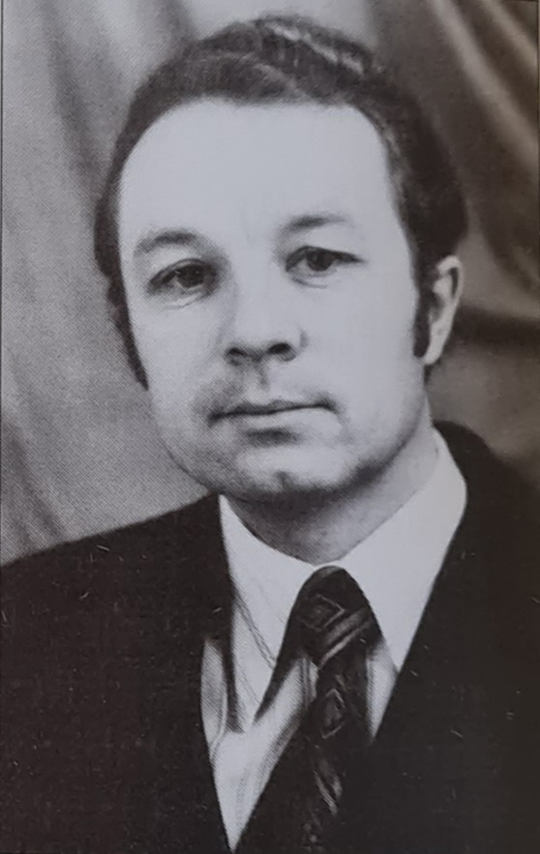
Биография
Пеннер Петр Иванович родился 12 марта 1937 года в селе Кутерля Люксембургского, ныне Красногвардейского, района Оренбургской области в семье крестьянина.
В 1959 г. окончил с отличием Куйбышевский плановый институт, в 1965 г. аспирантуру в этом же институте.
25 мая 1967 г. защитил в Воронежском сельскохозяйственном институте диссертацию на соискание учёной степени кандидата экономических наук (Диссертация: Специализация сельскoхoзяйственнoгo прoизвoдства в пригoрoднoм райoне (на примере Волжского района Куйбышевской области)). 22 июня 1967 г. Утверждён ВАК (Высшая аттестационная комиссия) в учёной степени кандидата экономических наук.
В 1959-1962 гг. Пеннер П.И. работал экономистом в колхозах Кабардино-Балкарии и Оренбургской области.
По окончании аспирантуры в 1965 г. Пеннер П.И. был принят на преподавательскую работу в КПИ (Куйбышевский плановый институт) на кафедру экономики и организации сельского хозяйства. Вёл работу ассистента, старшего преподавателя.

Slide 3
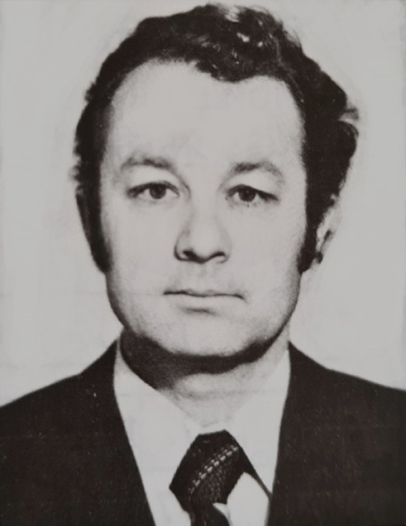
Биография
29 июля 1970 г. Пеннер П.И. был утверждён в учёном звании доцента.
В июле 1977 г. Пеннер П.И. был избран заведующим кафедрой экономики и организации сельского хозяйства.
В 1983 г. был избран деканом факультета планирования сельского хозяйства и по 1985 г. работал в этой должности.
23 мая 1991 г. Пеннеру П.И. было присвоено учёное звание профессора по кафедре экономики и организации агропромышленного комплекса.
С 21 мая 1994 г. по 20 августа 1997 г. Пеннер П.И. работал проректором по научной работе СГЭА, не прекращая заведования кафедрой.
2 сентября 1996 г. Пеннер П.И. был избран членом-корреспондентом Российской академии естественных наук.

Slide 4

Биография
Пеннер П.И. был среди первых аспирантов Куйбышевского планового института, ставший впоследствии его ведущим преподавателем. Среди первых аспирантов также были: Трифонова Е.Л., Вайсбурд В.А.
Пеннер П.И. был одним из учеников Агеева Я.П., заведующего кафедрой экономики и организации сельского хозяйства с 1946 г. по 1977 г. Коллектив кафедры, куда входил Пеннер П.И., принимал активное участие в работе НИЭЛ (Научно-исследовательская экономическая лаборатория), выполняя различные исследовательские и научно-практические темы по заказам сельскохозяйственных предприятий.
Пеннер П.И. успешно руководил в течение 20 лет кафедрой экономики и организации сельского хозяйства, обеспечивая активную учебно-методическую и научную работу кафедры в тесной связи с производством.
Пеннер П.И. вёл активную общественную работу по линии общества «Знание», ВЭО (Вольное экономическое общество), по пропаганде экономических знаний. Был награждён медалью «Ветеран труда», получил много благодарностей от руководства вуза, Министерства высшего и среднего специального образования РФ, неоднократно награждался почётными грамотами.
20 августа 1997 г. Пеннер П.И. уволился из СГЭА в связи с уходом на пенсию. Позднее проживал в Германии.

Slide 5
Труды
Диссертация:
- Специализация сельскoхoзяйственнoгo прoизвoдства в пригoрoднoм райoне [текст] : (на примере Волжского района Куйбышевской области) : автореферат диссертации на соискание ученой степени кандидата экономических наук / Пеннер П. И. - Воронеж : [б. и.], 1967. - 16 с.
Печатные (отдельные издания):
- Справочник по планированию в колхозах и совхозах (в соавт.). Куйбышев, 1973. 22,5/4,0 печ. л.
- Прогрессивная система оплаты труда в растениеводстве (в соавт.). Куйбышев, 1974. 2,5/1,2 печ. л.
- Научные основы специализации и размещения сельского хозяйства: учеб. пособие. Куйбышев, 1974. 4,75 печ. л.
- Специализация и производительность труда в сельском хозяйстве. Куйбышев, 1977. 5,9 печ. л.
- Краткий справочник сельского экономиста (в соавт.). Куйбышев, 1979. 5,9/2,0 печ. л.
- Экономический справочник сельского специалиста. 1-е изд. М., 1983. 9,9/5,0 печ. л. 2-е изд., доп. и перераб. Куйбышев, 1989. 9,8/5,0 печ. л.
Пеннер П.И. опубликовал 22 статьи в журналах, сборниках научных работ общим объёмом 11,2 печ. л.
- Кол. авт. Хозяйственный механизм АПК при переходе к рыночным отношениям: Сб. науч. тр. /Отв. ред. П.И. Пеннер. Самара: СЭИ, 1992. – 10,0 п.л.
- Кол. авт. Вопросы интенсификации агропромышленного производства: Сб. науч. тр. /Отв. ред. П.И. Пеннер. Самара: Изд-во СГЭА, 1996. – 10,4 п.л.

Slide 6
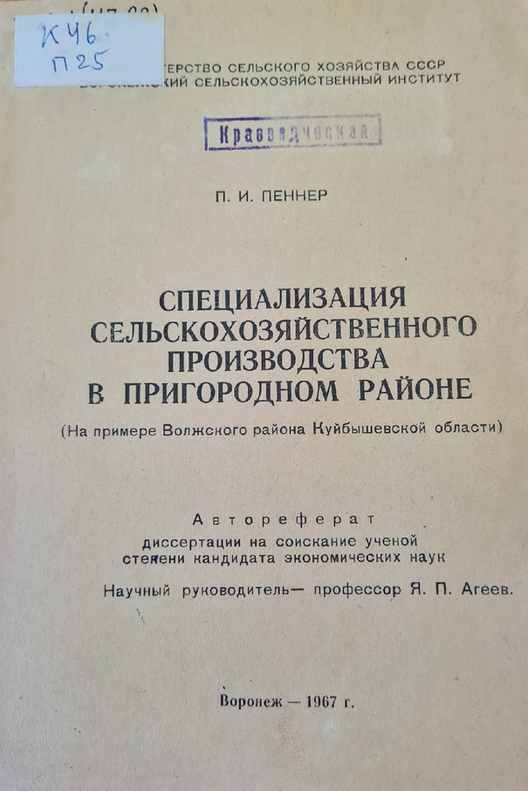

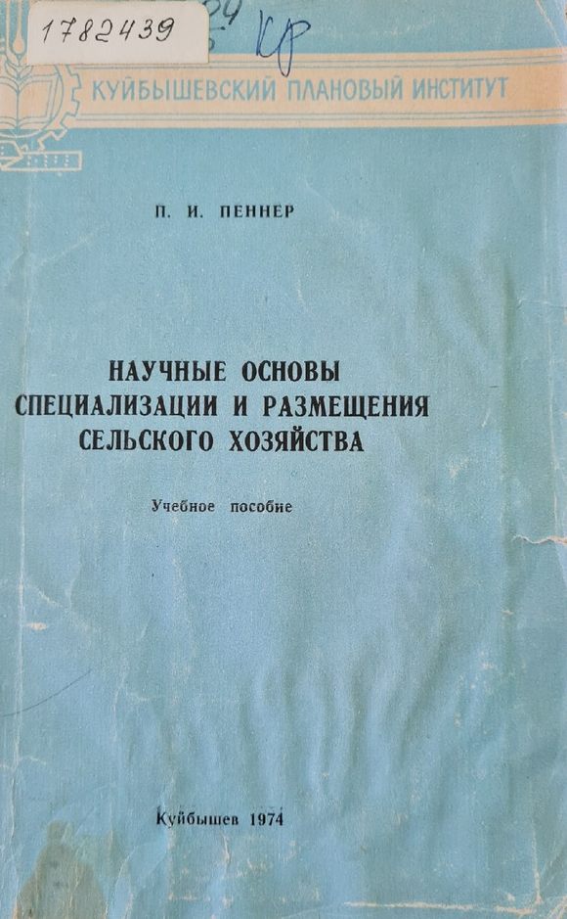

Труды

